Slide 1

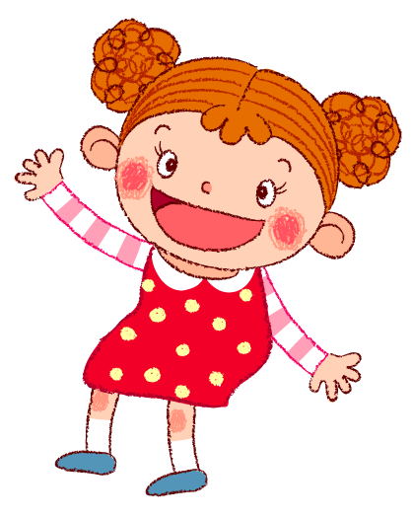
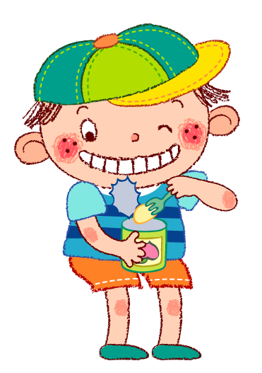

Design by: Hương Thảo
Luyện viết đoạn
(Tiết 5)

Slide 2
1. Đọc đoạn văn sau và kể lại các hoạt động của nhà gấu vào mùa xuân, mùa thu và mùa đông.
Nhà gấu ở trong rừng
Nhà gấu ở trong rừng. Mùa xuân, cả nhà gấu kéo nhau đi bẻ măng và uống mật ong. Mùa thu, gấu đi nhặt quả hạt dẻ. Gấu bố, gấu mẹ, gấy con cùng béo rung rinh, bước đi lặc lè, lặc lè. Béo đến nỗi khii mùa đông tới, suốt ba tháng rét, cả nhà gấu đứng tránh gió trong gốc cây, không cần đi kiếm ăn, chỉ mút hai bàn chân mỡ cũng đủ no.
(Tô Hoài)

Slide 3


G:
Em muốn kể về con vật nào
Em đã được quan sát kĩ con vật đó ở đâu? Khi nào?
Kể lại những hoạt động của con vật đó
Nêu nhận xét của em về con vật đó
2. Viết 3-5 câu kể lại hoạt động của một con vật mà em quan sát được
Notes:
3

Slide 4
Chú chó Mi Nô của em rất đẹp. Bộ lông xù của chú trắng như tuyết và thật mềm mại. Cái mõm chú ta thì ngắn ngủn cùng với hai con mắt đen láy, to tròn như hai hột nhãn. Bốn chân chú ngắn cũn cỡn, chạy cứ lăng xăng. Hàng ngày, chú thường nằm sưởi nắng, nô đùa cùng em, chú còn biết canh giữ nhà nữa đấy. Chú Mi Nô của em rất đáng yêu, em rất yêu quý nó.

Slide 5
Về nhà chuẩn bị sách, báo viết về một loài vật nuôi trong nhà.
Notes:
5

Slide 6


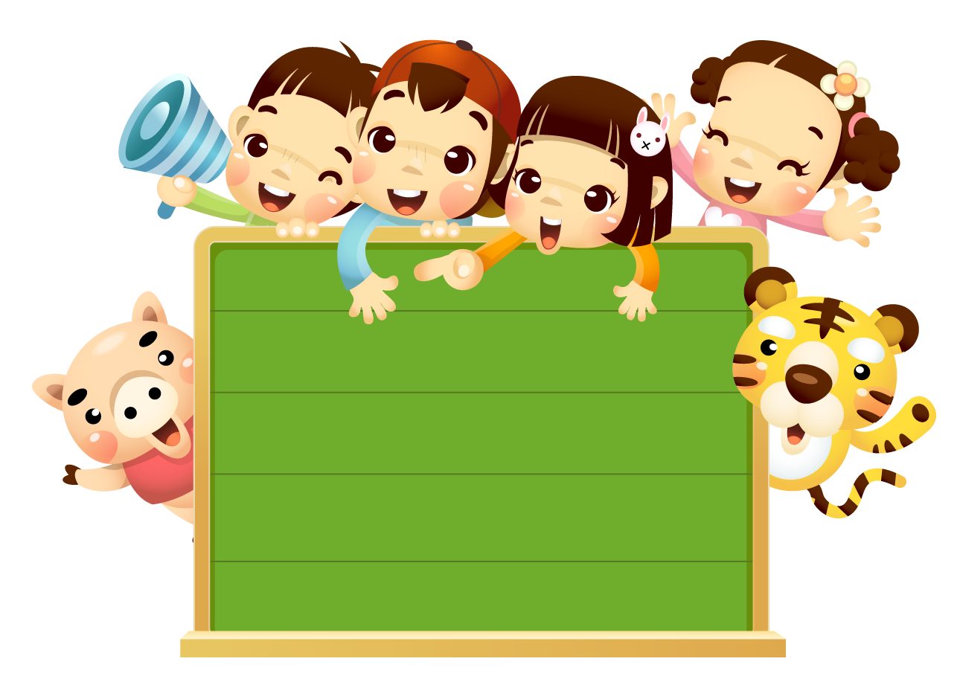

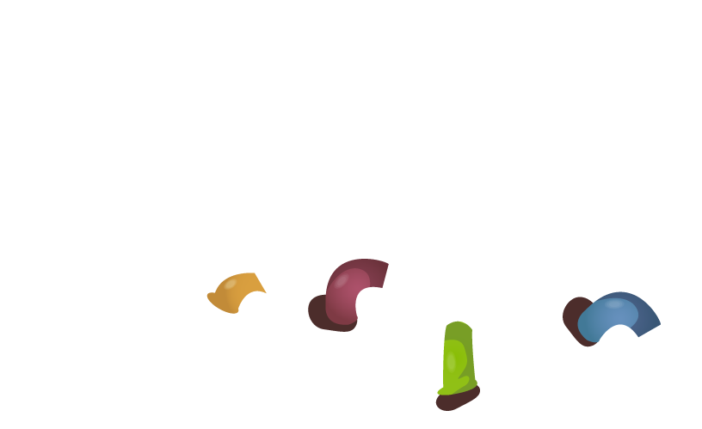


Tạm biệt các con
Design by: Hương Thảo

